Slide 1

Tin học 3
Chủ đề A3
Làm quen với cách gõ bàn phím
Bài 2: Em tập gõ hàng phím cơ sở

Slide 2


Ấn để đến trang sách

Slide 3

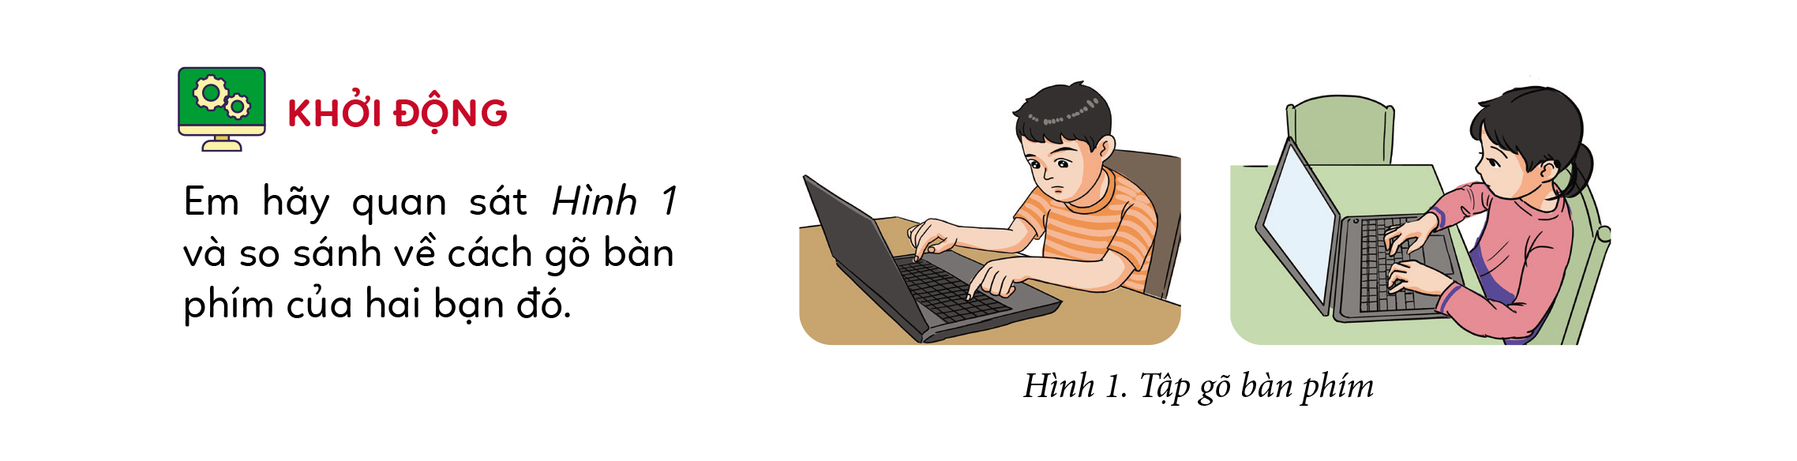
Em hãy quan sát hình 1 và thực hiện yêu cầu dưới đây:
Tập gõ bàn phím và so sánh về cách gõ bàn phím của hai bạn đó.
Hình 1. Tập gõ bàn phím

Slide 4
Gõ bàn phím bằng hai ngó trỏ
Gõ bàn phím bằng 10 ngón

Slide 5

Lợi ích của việc gõ mười ngón:
Hoàn thành công việc nhanh hơn
Tư thế ngồi được thoải mái hơn, tốt cho sức khoẻ

Slide 6

Ấn để đến trang sách

Slide 7

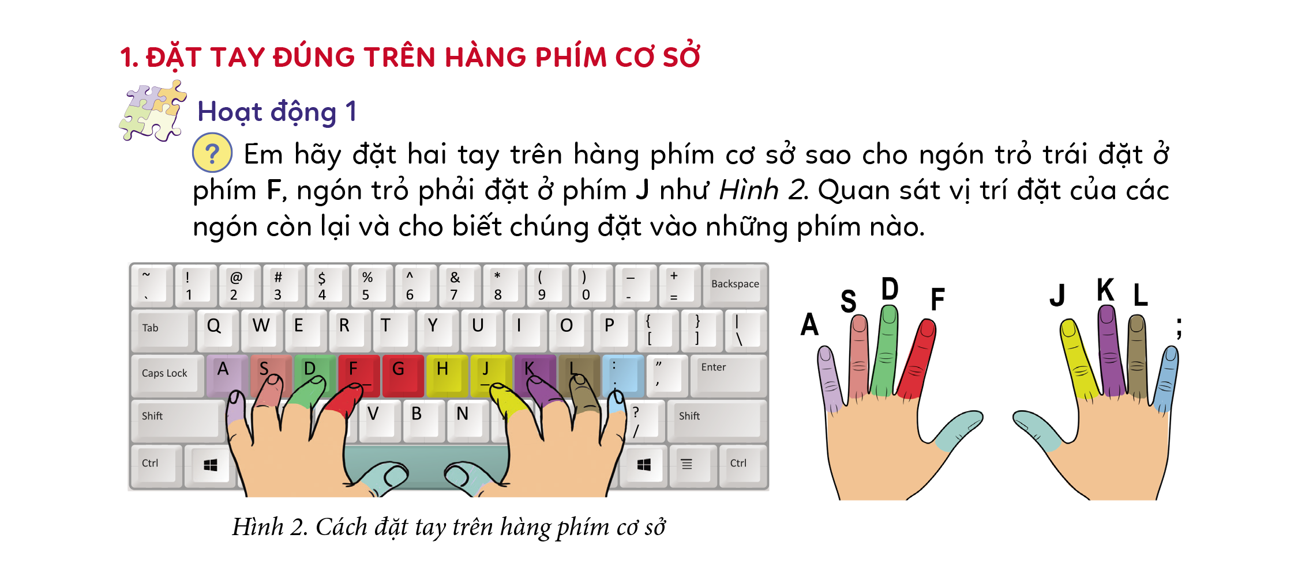
1. ĐẶT TAY ĐÚNG TRÊN HÀNG PHÍM CƠ SỞ
Cách đặt tay trên hàng phím cơ sở:
Hình 2. Cách đặt ngón tay trên hàng phím cơ sở
Đặt hai bàn tay lên phím
như hình vẽ
Hai ngón trỏ đặt ở vị trí
chữ F và chữ J

Slide 8


1. ĐẶT TAY ĐÚNG TRÊN HÀNG PHÍM CƠ SỞ
Quan sát vị trí đặt của các ngón còn lại và cho biết chúng đặt vào những phím nào?

Slide 9
1. ĐẶT TAY ĐÚNG TRÊN HÀNG PHÍM CƠ SỞ
Từng ngón tay sẽ đảm nhận vị trí như sau:
Tay trái
Tay phải

Slide 10
KẾT LUẬN
Tại hàng phím cơ sở, em cần đặt ngón trỏ trái và phải ở phím F và J (là hai phím có gờ). Các ngón còn lại bên tay trái đặt lên các phím A, S, D; bên tay phải đặt lên các phím K, L; Đặt đúng các ngón tay trên hàng phím cơ sở sẽ giúp em có thao tác gõ bàn phím nhanh và chính xác, Hai ngón tay cái đặt trên phím cách.

Slide 11

2. TẬP GÕ PHÍM VỚI PHẦN MỀM RAPIDTYPING
Là phần mềm luyện gõ 10 ngón
Giúp em luyện gõ 10 ngón nhanh
và chính xác hơn
Biểu tượng của
phần mềm RAPIDTYING

Slide 12
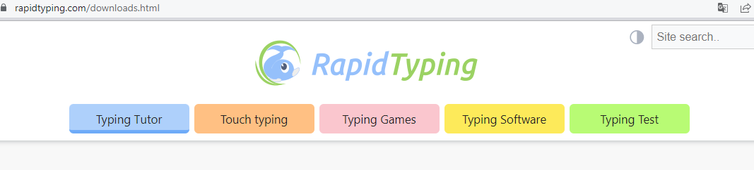
2. TẬP GÕ PHÍM VỚI PHẦN MỀM RAPIDTYPING
Cách tải xuống phần mềm
Bước 1
https://rapidtyping.com/downloads.html

Slide 13

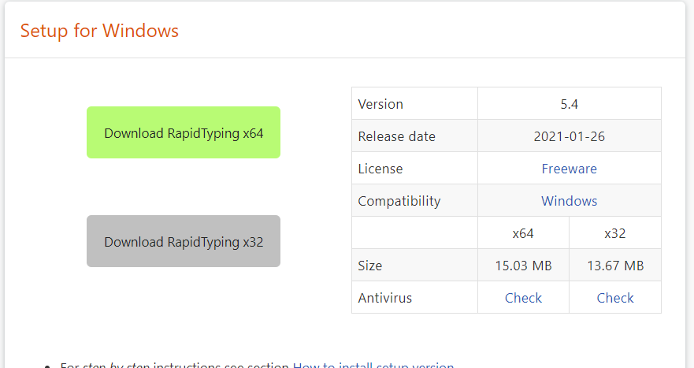
Cài đặt về máy tính
Bước 2
Chọn bản phù hợp

Slide 14

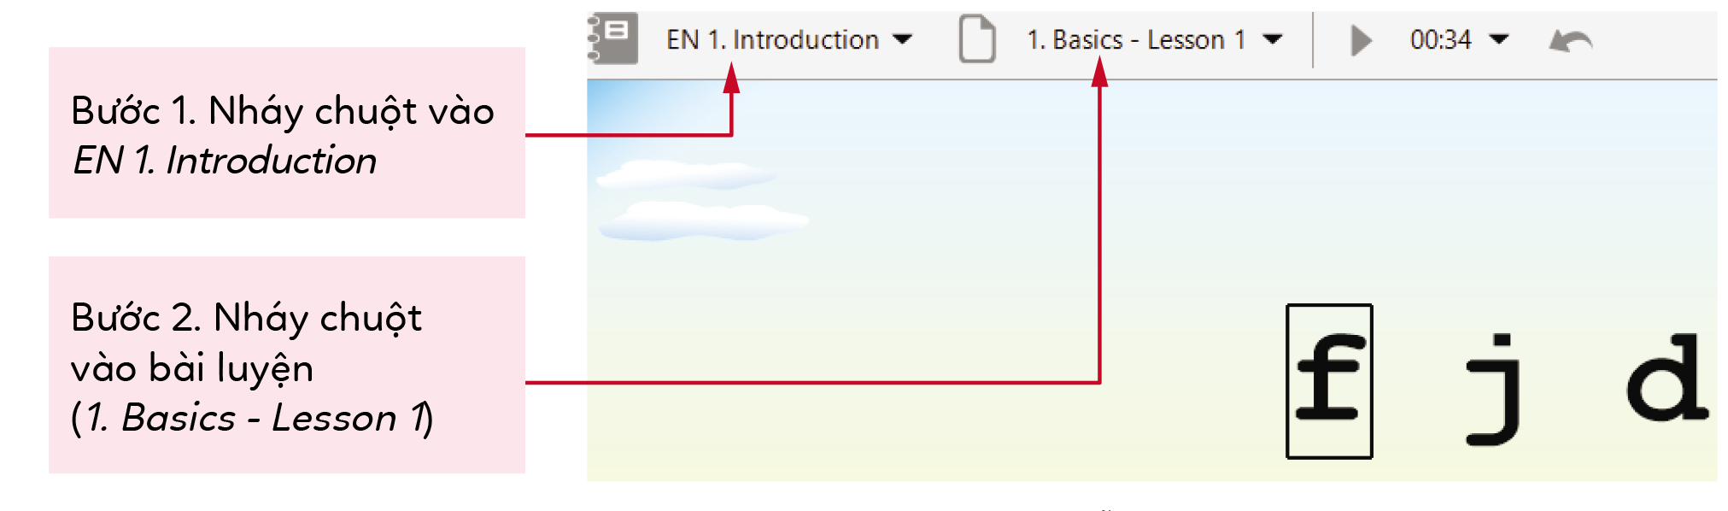
Em hãy kích hoạt phần mềm RapidTyping và thực hiện theo hướng dẫn ở Hình 3 để tập gõ hàng phím cơ sở.
Hình 3. Hướng dẫn chọn bài luyện tập

Slide 15

LƯU Ý
Mỗi ngón tay chỉ gõ các phím cùng màu tương ứng. Gõ đúng theo các chữ cái hiện ra trên màn hình. Giữa các chữ cái em gõ dấu cách (space).

Slide 16
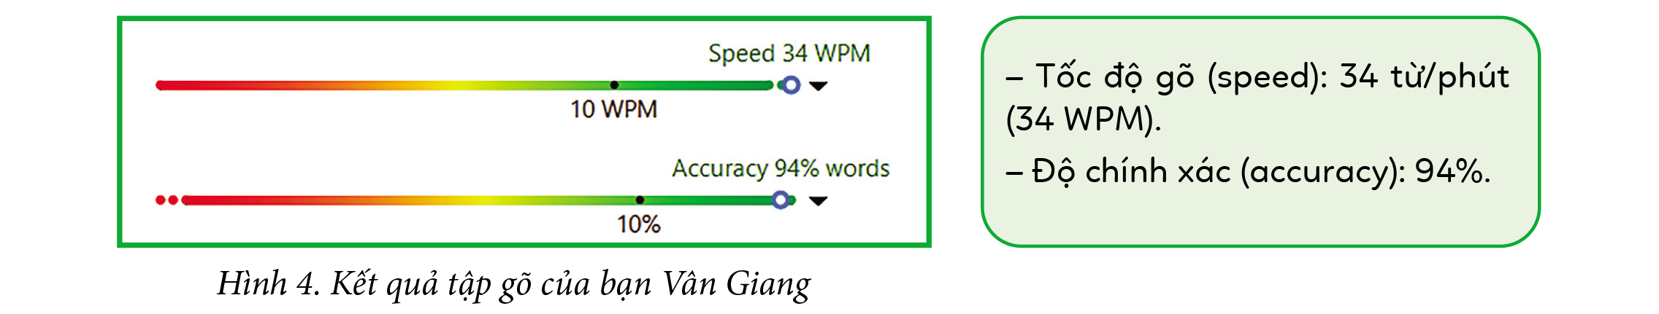
Bạn Vân Giang đã tập gõ theo hướng dẫn. Khi kết thúc, phần mềm RapidTyping báo lại kết quả của bạn Vân Giang như hình 4:
!
Em hãy so sánh kết quả học tập của mình với kết quả của bạn Vân Giang.

Slide 17


Nhờ sử dụng phần mềm luyện tập gõ trên hàng phím cơ sở, em gõ phím chính xác và nhanh hơn.

Slide 18

Ấn để đến trang sách

Slide 19


Yêu cầu
Em hãy chọn EN 2. Beginner, bài 1. Basics – Lesson 1 và bài 1. Basics – Lesson 2 để luyện tập.

Slide 20

Em hãy ghi lại các kết quả tập gõ của mình vào phiếu như mẫu sau:
PHIẾU THEO DÕI KẾT QUẢ
Bài: Tập gõ hàng phím cơ sở
Tên: Ngày:
Tốc độ gõ (speed):
Độ chính xác (accuracy):

Slide 21

Đối chiếu kết quả các lần gõ, em có nhận thấy tốc độ và độ chính xác của em tăng lên không?

Slide 22

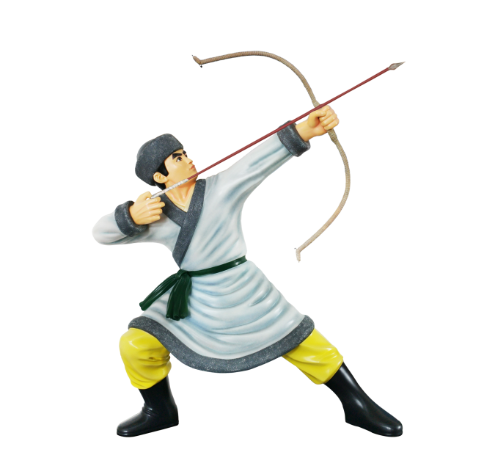
BẮN CUNG TÊN

Slide 23




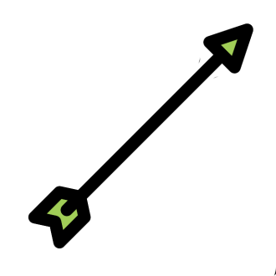

Câu 1: Các phím F và J thuộc hàng phím nào?
Hàng phím trên
Hàng phím cơ sở
Chính xác
Hàng phím số
Hàng phím dưới
Notes:
-GV click vào các quả bóng để chọn đáp án đúng>>click vào khoảng trống để chuyển slide

Slide 24
Câu 2: Khi gõ xong, đưa ngón tay về vị trí nào trên hàng phím cơ sở?
Vị trí
xuất phát
Vị trí
nút cách.
Chính xác
Ví trí tại
chữ B và N
Vị trí tại chữ H và J
Notes:
-GV click vào các quả bóng để chọn đáp án đúng>>click vào khoảng trống để chuyển slide

Slide 25
Câu 3: Khi gõ bàn phím em đặt tay ở vị trí xuất phát trên hàng phím nào?
Trên hàng phím cơ sở
Trên hàng phím dưới
Chính xác
Trên hàng phím chứa phím
dấu cách
Trên hàng phím trên
Notes:
-GV click vào các quả bóng để chọn đáp án đúng>>click vào khoảng trống để chuyển slide

Slide 26
Câu 4: Hai phím có gờ (F, J) trên hàng phím cơ sở dùng để đặt ngón tay nào ở vị trí xuất phát?
Ngón giữa
Ngón áp út
Chính xác
Ngón út
Ngón trỏ
Notes:
-GV click vào các quả bóng để chọn đáp án đúng>>click vào khoảng trống để chuyển slide

Slide 27

Ấn để đến trang sách

Slide 28


1. Chỉ gõ các phím trên hàng phím cơ sở, em có thể gõ được những từ tiếng Việt hay tiếng Anh nào có nghĩa?
2. Chia sẻ những từ em gõ được với thầy cô và các bạn.
Thảo luận nhóm

Slide 29
Từ tiếng Việt
Từ tiếng Anh
ga (gà),
da da (đa đa),
da (da, đá),
....
Sad
Dad
Had
Has,…

Slide 30

GHI NHỚ
Em cần đặt các ngón tay đúng trên hàng phím cơ sở, ngón trỏ trái ở phím F, ngón trỏ phải ở phím J. Các ngón còn lại đặt lần lượt ở các phím A, S, D và K, L.
Gõ bàn phím bằng 10 ngón. Mỗi ngón gõ đúng bàn phím đã được phân công.

Slide 31



Hướng dẫn về nhà
Ôn tập lại nội dung của bài học ngày hôm nay
Soạn bài mới, Bài 3. Em tập gõ hàng phím trên và dưới

Slide 32


Slide 33



Để kết nối cộng đồng giáo viên và nhận thêm nhiều tài liệu giảng dạy,
mời quý thầy cô tham gia Group Facebook
theo đường link:
Hoc10 – Đồng hành cùng giáo viên tiểu học
Hoặc truy cập qua QR code

